Slide 1
Одеський національний медичний університет
Кафедра внутрішньої медицини № 1
ПРАКТИЧНЕ ЗАНЯТТЯ
« ВТОРИННІ (СИМПТОМАТИЧНІ) АРТЕРІАЛЬНІ ГІПЕРТЕНЗІЇ

Slide 2
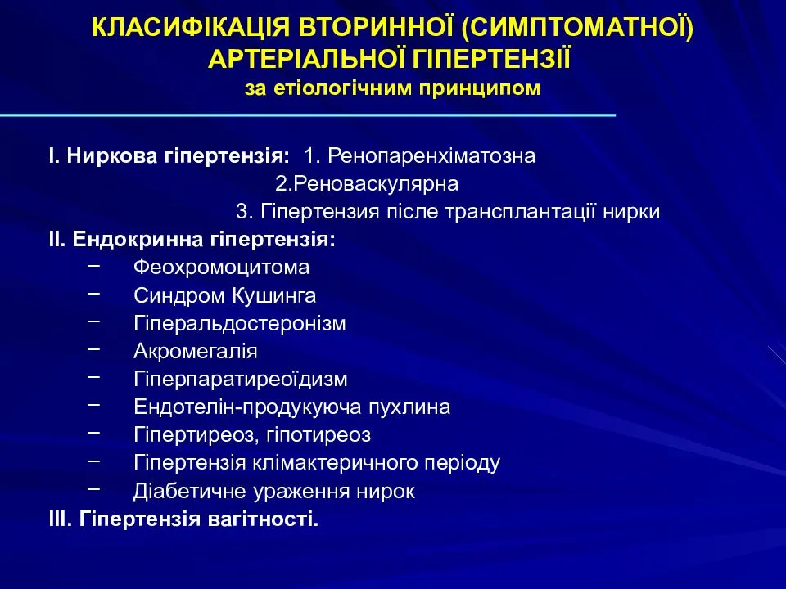

Slide 3
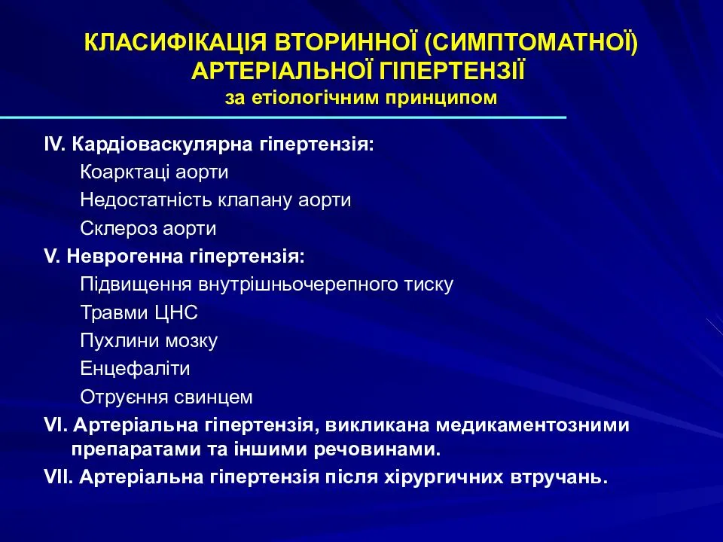

Slide 4
Пацієнти із вторинною або симптоматичною АГ становлять приблизно 5–10% усіх хворих з підвищеним АТ, а частка ендокринних АГ у загальній популяції хворих з АГ за даними різних авторів — 0,2–1%.
До ренопаренхіматозних АГ належать усі типи АГ при ураженні паренхіми нирок.
До реноваскулярних АГ належить АГ при:
атеросклерозі ниркових артерій,
фібромускулярній дисплазії
неспецифічному аортоартеріїті.

Slide 5
Ренопаренхіматозна АГ є другою за частотою причиною хронічного підвищення АТ після есенціальної АГ.
Основними механізмами, які підтримують підвищення АТ при ХЗН, вважають підвищення ЗПСО і затримку рідини. Відповідно найбільш ефективними засобами для контролю АТ будуть вазодилататори і діуретики, а також препарати, які блокують РААС.
Ниркові ефекти РААС
Регуляція ренального кровообігу
Регуляція швидкості гломерулярної фільтрації: а) вазоконстрикція аферентної та еферентної артеріоли б) скорочення мезангіуму в) зміна коефіцієнта проникності фільтрувальної мембрани
Канальцева реабсорбція натрію
Вплив на концентраційний механізм
Модуляція ренальної симпатичної активності
Медіація запалення
Вплив на гіпертрофію та гіперплазію
Взаємодія з нирковими простагландинами

Slide 6
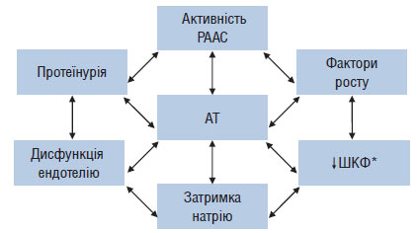
Ще один важливий механізм прогресування ХЗН пов̓язаний із протеїнурією. Підвищення екскреції низькомолекулярних глобулінів є маркером тубулоінтерстиціального ураження нирок.
Важливою причиною виникнення протеїнурії вважається порушення автономної регуляції кровообігу в нирках.
При ХЗН, АГ, цукровому діабеті високий АТ передається на клубочкові артеріоли і виникає стабільна внутрішньоклубочкова гіпертензія, яка призводить до гіперфільтрації та протискування білка через мембрану під дією високого гідростатичного тиску.
Крім того, виникненню протеїнурії сприяє порушення функції ендотелію та підвищення проникності базальної мембрани. Транспорт білка через мембрану призводить до розвитку в ній патологічних процесів: порушення проникності, активації запалення, її стовщення і, нарешті, порушення функції.
Таким чином, при ХЗН протеїнурія — не тільки симптом захворювання, але й важливий патогенетичний механізм його прогресування.

Slide 7
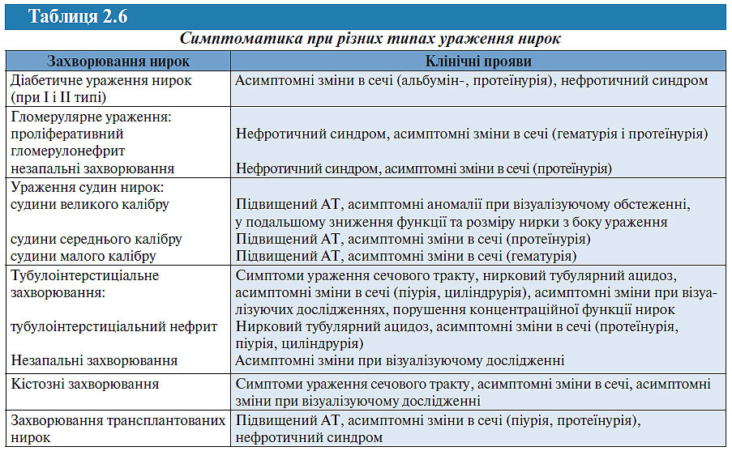
Ступінь | ШКФ (мл/хв/1,73 м2) | Рівень креатиніну (мкмоль/л)
1 | <90>60 | >123<176
2 | <60>30 | >176<352
3 | <30>15 | >352<528
4 | <15 | >528

Slide 8
Лікування
Антигіпертензивна терапія призначається для:
a) зниження АТ (клас рекомендацій I, рівень доказовості А);
б) знижения ризику серцево-судинних захворювань у хворих з АГ (клас рекомендацій I, рівень доказовості B) і без (клас рекомендацій I, рівень доказовості B);
в) уповільнення прогресування ураження нирок у хворих з АГ (клас рекомендацій I, рівень доказовості A) і без (клас рекомендацій I, рівень доказовості A, C).
Антигіпертензивну терапію слід погодити з іншим лікуванням ХЗН як головну частину комплексного підходу.
При наявності розбіжностей між лікуванням, спрямованим на сповільнення прогресування ураження нирок і зниження ризику серцево-судинних захворювань, остаточне рішення повинно базуватися на індивідуальній стратифікації ризику у конкретного хворого.
Мета антигіпертензивної терапії при ХЗН:
- зниження АТ;
- сповільнення прогресування ураження нирок;
- зниження серцево-судинного ризику.
Стратегія лікування включає модифікацію способу життя, дієту, призначення антигипертензив них засобів, а також інших препаратів.

Slide 9
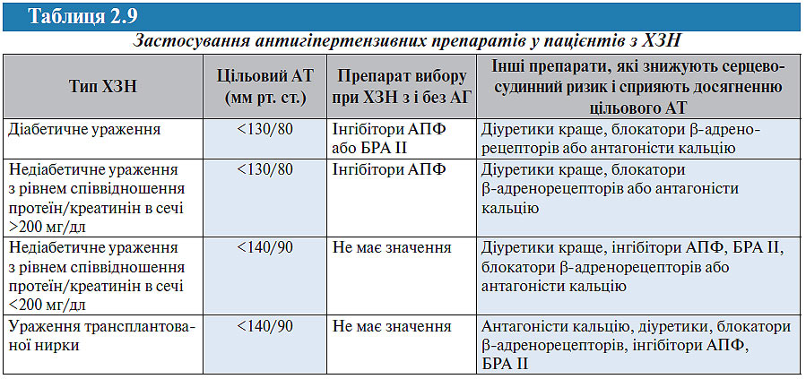
Цільові установки при лікуванні АГ у пацієнтів з ХЗН
Цільовий показник | Рекомендований рівень
Цільовий АТ | Для всіх <130/80 мм рт. ст. При протеїнурії ≥1 г/добу — <125/75 мм рт. ст.
Рівень протеїнурії | Максимальне зниження до його відсутності
Зниження ШКФ | <2 мл/хв/1,73 м2 за 1 рік

Slide 10
Реноваскулярна АГ зумовлена одно- або двобічним стенотичним ураженням ниркових артерій, які мають своє походження, патогенез, перебіг, лікування та прогноз.
Не всі стенотичні ураження ниркових артерій, що виявляються при ангіографічному дослідженні, призводять до розвитку реноваскулярної АГ.
Важливість своєчасної діагностики цієї вторинної форми АГ зумовлена тим, що вона може бути причиною підвищення АТ у молодому віці і в 30% випадків зумовлює злоякісний перебіг.
Прогресування реноваскулярної АГ призводить до розвитку тяжких серцево-судинних ускладнень, у тому числі ХСН, а також ХНН.
Водночас своєчасна корекція виявленого стенозу ниркових артерій у ряді випадків дозволяє нормалізувати рівень АТ або (у більшості пацієнтів) полегшити його контроль, а також попередити розвиток серцево-судинних або ниркових ускладнень.
Поширеність реноваскулярної АГ у популяції хворих з АГ становить 1–5%.
До формування реноваскулярної АГ призводять:
атеросклероз,
фібромускулярна дисплазія,
неспецифічний аортоартеріїт;
аневризми ниркових артерій,
пухлини або кісти, що здавлюють нирки або ниркові артерії,
патологічно рухливі нирки (перегини артерій при нефроптозі або після хірургічної фіксації нирки),
гіпоплазія основних ниркових артерій та ін.

Slide 11
Симптоми, які дозволяють запідозрити наявність реноваскулярної АГ
• Вік <30 і >55 років
• Швидкопрогресуючий перебіг АГ
• Рефрактерність до терапії АГ (при комбінованому застосуванні ≥3 препаратів, у тому числі діуретика)
• Порушення функції нирок невизначеної етіології
• Розвиток азотемії при призначенні інгібітору АПФ або БРА II
• Шум над проекцією ниркових судин, що визначається аускультативно
• Множинні стенотичні ураження коронарних, мозкових, периферичних судин
• Рецидиви епізодів набряку легень на фоні високого АТ
Дані фізикального обстеження дозволяють визначити прояви,
типові для реноваскулярної АГ:
- при аускультації — систолічний шум над черевним відділом аорти, який рідко може вислуховуватися у хворих з однобічним стенозом і частіше — у хворих з двобічним стенозом. Шум над стенозами ниркових артерій вислуховується на середині відстані між мечоподібним відростком і пупком;
- асиметрія АТ і пульсу на верхніх кінцівках;
наявність градієнта САТ між верхніми та нижніми кінцівками.
Асиметрія АТ на кінцівках та систолічний шум над нирковими артеріями характерні для системних захворювань: атеросклерозу і хвороби Такаясу.

Slide 12
Діагностика:
Як правило, у загальному аналізі сечі виражена патологія відсутня.
При розвитку ХЗН (нефросклерозу або ішемічного зморщування) з̓являється помірно виражена альбумінурія.
Проводять:
УЗД нирок, дуплексне сканування ниркових артерій, радіонуклідну ренографію (сцинтиграфію), екскреторну урографію, рентгеноконтрастну ангіографію, спіральну КТ із контрастуванням, МРТ.
Підходи до лікування хворих з реноваскулярною АГ:
- медикаментозна терапія,
- хірургічна реваскуляризація
внутрішньосудинна балонна ангіопластика.

Slide 13
Оскільки для реноваскулярної АГ характерний перебіг з високим рівнем АТ (2–3-й ступінь підвищення АТ), із самого початку доцільне призначення комбінованої антигіпертензивної терапії препаратами тривалої дії.
При виборі антигіпертензивної медикаментозної терапії перевагу віддають препаратам із групи блокаторів кальцієвих каналів, прийом яких не погіршує перфузію нирок (клас рекомендацій I, рівень доказовості А).
Без додаткових обмежень можуть застосовуватися блокатори β-адренорецепторів (клас рекомендацій I, рівень доказовості А), діуретики, а також, можливо, блокатори α-адренорецепторів і агоністи імідазолінових рецепторів.
Основне місце в лікуванні хворих з реноваскулярною АГ займають препарати, що блокують активність РААС — інгібітори АПФ, і потенційно БРА II.
Прямим показанням як до внутрішньосудинної, так і хірургічної корекції реноваскулярної АГ є діагностований, гемодинамічно і функціонально значимий стеноз ниркової артерії (>50%).

Slide 14
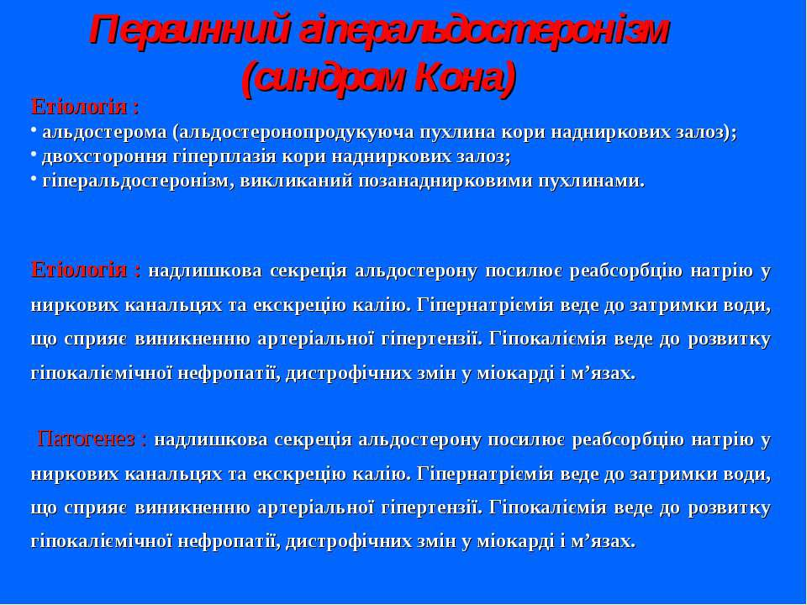
Синдром первинного гіперальдостеронізму
Первинний гіперальдостеронізм (синдром Конна), обумовлений надмірною продукцією альдостерону пухлиною клубочкової зони кори наднирників або гіперфункцією клубочкової зони.
Цей синдром проявляється головним болем, м’язовою слабкістю, іноді корчами, спрагою, посиленим і частим сечопуском.

Slide 15
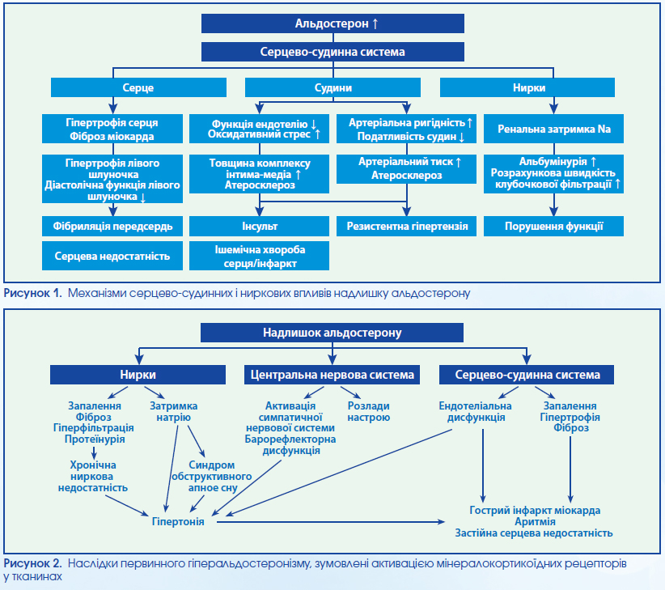

Slide 16
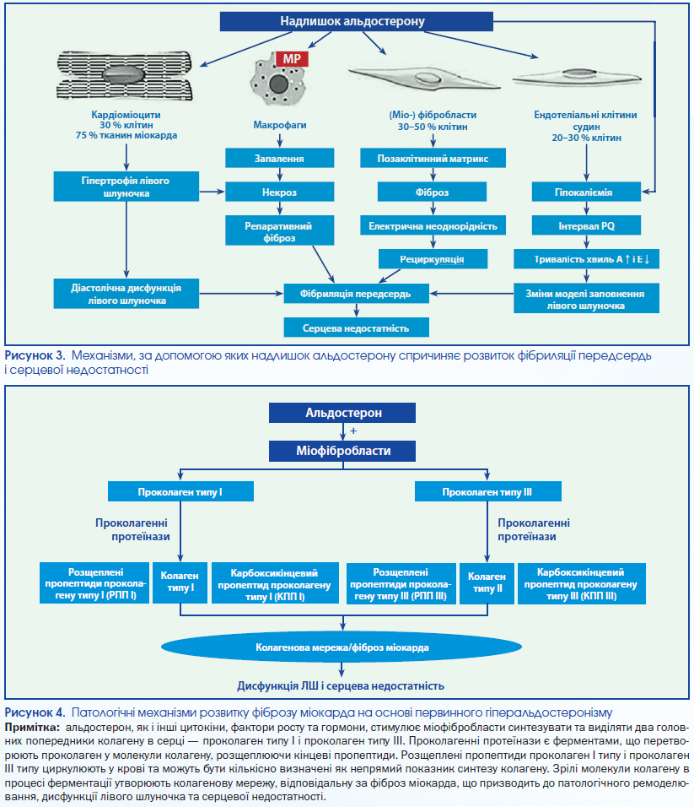

Slide 17
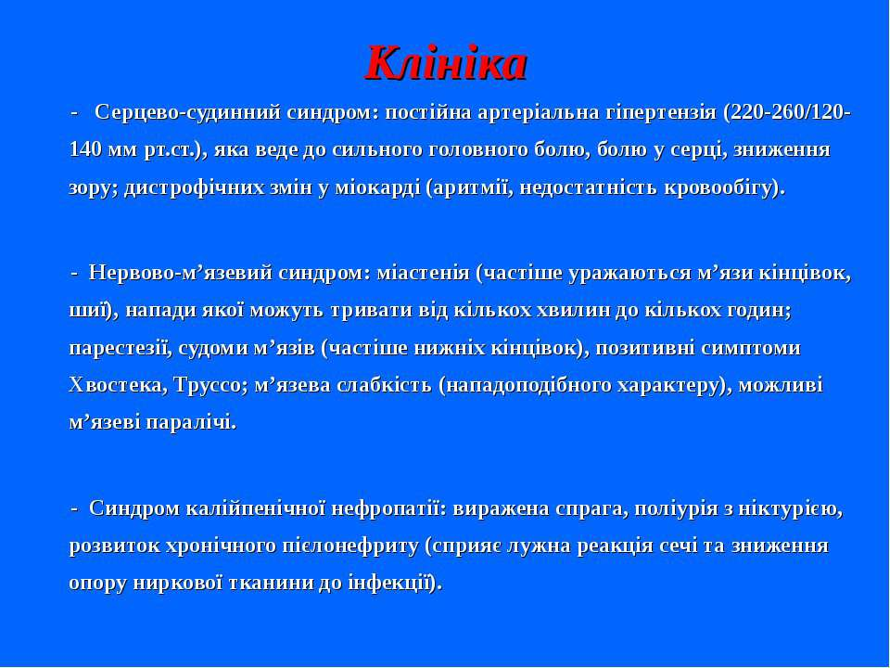

Slide 18
